Slide 1
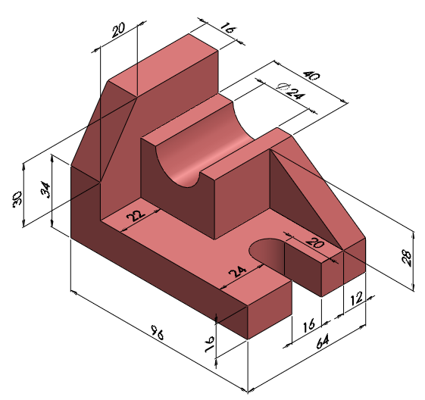
Инженерная графика

Slide 2
Задание
В тетрадь по инженерной графике напишите конспект по теме занятия «Разьёмные соединения»
Сфотографируйте или отсканируйте свой конспект
Фотографии (сканы) отправьте на электронную почту: tzybin.denis@yandex.ru
Работу сдать до 19.11.2020.

Slide 3
Разъёмные соединения.
Разъёмными называются соединения, которые можно разобрать, не разрушая деталей, их составляющих.
К ним относятся:
резьбовые соединения;
зубчатые (шлицевые);
шпоночные;
штифтовые;
шплинтовые;
клиновые;
соединения сочленением.

Slide 4
Резьбовые соединения.
Резьбовое соединение может обеспечивать относительную неподвижность деталей или перемещение одной детали относительно другой. Основным соединяющим элементом в резьбовом соединении является резьба.
К резьбовым относятся:
болтовые соединения;
винтовые;
шпилечные;
соединение трубопроводов (трубные соединения).
Изображения резьбовых соединений на чертежах выполняются в соответствии с требованиями стандартов.

Slide 5
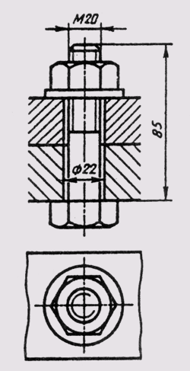
Болтовое соединение.
Состоит из:
болта;
шайбы;
гайки;
соединяемых деталей, имеющих сквозные отверстия.
Обозначение:
Болт М20*60
Шайба 20
Гайка М20

Slide 6
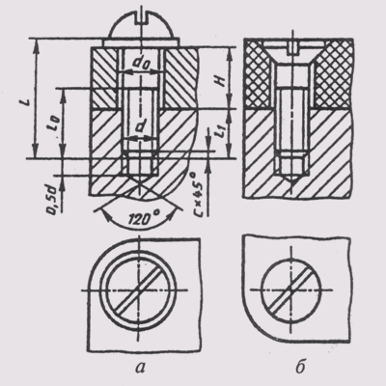
Винтовое соединение
Состоит из:
винта;
шайбы;
гайки;
соединяемых деталей, одна из которых имеет глухое отверстие с резьбой.
Обозначение:
Винт М16 * 55
Шайба 16
Гайка М16

Slide 7
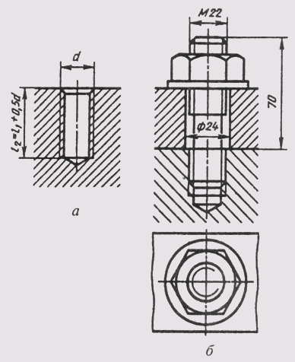
Шпилечное соединение
Состоит из:
шпильки;
шайбы;
гайки;
соединяемых деталей, одна из которых имеет глухое отверстие с резьбой.
Обозначается:
Шпилька М 20*80
Шайба 20
Гайка М20

Slide 8
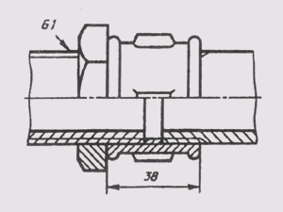
Трубное соединение
Состоит из:
- муфты;
- соединяемых труб.

Slide 9
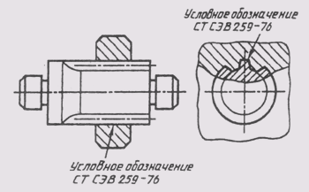
Другие разъёмные соединения.
Зубчатые (шлицевые).

Slide 10
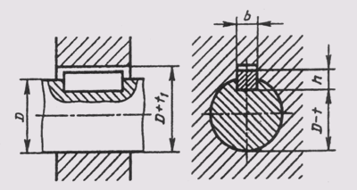
Шпоночные соединения
Состоит из :
- втулки
- вала;
- шпонки.
Обозначается:
Шпонка 10*6*40
Призматическая
шпонка
Шпонки бывают призматические и сегментные.
Шпонка сегм. 8*15
Шпонки применяют для передачи крутящего момента.

Slide 11
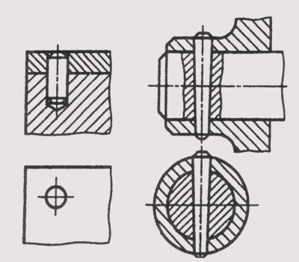
Штифтовые соединения
Конические соединяют детали типа втулка- вал, для предотвращения возвратнопоступальных перемещений и прокручивания вала относительно втулки.

Slide 12
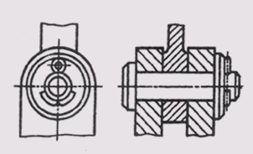
Шплинтовые соединения
Шплинты применяют для ограничения осевого перемещения деталей стопорения корончатых гаек.

Slide 13
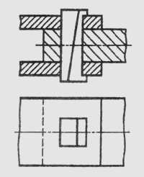
Клиновые соединения
Клиновые соединения обеспечивают легкую разборку соединяемых деталей. Грани клиньев имеют уклон от 1/5 до 1/40.

Slide 14
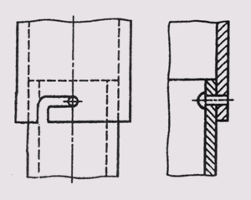
Соединения сочленением
Выступ одной детали входит в паз или отверстие другой детали; детали поворачиваются одна относительно другой, и тем обеспечивается их соединение.

